Slide 1
物联网应用课程设计
Arduino平台介绍
智能科学与工程学院 黄煦
trentonwong@163.com
2024年9年3日

Slide 2
提纲
认识Arduino
软、硬件、驱动介绍
传感器介绍
Demo展示

Slide 3
01
Part one
认识Arduino

Slide 4

Arduino
Arduino是一个开源硬件和软件平台，主要用于构建各种电子项目。它基于易于使用的硬件（开发板）和软件（Arduino IDE），开发者能方便地进行电子制作和编程。
它构建于开放原始码simple I/O介面版，并且具有类似Java、C语言的processing/wiring开发环境。

Slide 5
Arduino
Arduino能通过各种各样的传感器来感知环境，通过控制灯光、马达和其他的装置来反馈、影响环境。板子上的微控制器可以通过Arduino的编程语言来编写程序，编译成二进制文件，烧录进微控制器。对Arduino的编程是通过Arduino编程语言（基于Wiring）和Arduino开发环境（基于Processing）来实现的。基于Arduino的项目，可以只包含Arduino，也可以包含Arduino和其他的一些在PC上的软件，他们之间进行通信（比如Flash，Processing，MaxMSP）来实现。

Slide 6
不同平台对比
特性 | Arduino | 树莓派 | STM32
编程语言 | C/C++（通过Arduino IDE） | Python、C/C++、Shell等多种语言支持 | C/C++（通过STM32CubeIDE、Keil等）
开发难度 | 简单，适合初学者 | 较复杂，适合有一定编程基础的用户 | 复杂，通常用于更高端的嵌入式开发
扩展性 | 多种扩展板（Shield）易于连接传感器 | 多个USB端口、GPIO、HAT扩展板 | 高度定制化，可以选择不同的外设
典型应用 | 物联网、简单的自动化、DIY项目 | 媒体中心、教育、桌面计算机替代品 | 工业控制、高性能嵌入式应用

Slide 7
不同平台对比
Arduino 的优势：
1.易用性：Arduino 提供了简单易用的开发环境（Arduino IDE），即使是初学者也能快速上手。
2.广泛的社区支持：有大量的开源项目、教程和代码库，遇到问题时可以很容易地找到解决方案。
3.即插即用：通过各种扩展板（Shield），Arduino 可以快速连接各种传感器、执行器等外设。
Arduino的劣势
1.处理速度和内存容量都有限，无法处理复杂的计算任务或需要较大内存的应用。
2.多任务处理能力弱，由于Arduino不支持操作系统，无法进行真正的多任务处理，可能在处理多个并行任务时受到限制。
3.界面较少：相比于树莓派，Arduino的I/O接口较少，无法支持如以太网、HDMI、摄像头等高端外围设备。

Slide 8
02
Part two
软、硬件、驱动介绍

Slide 9
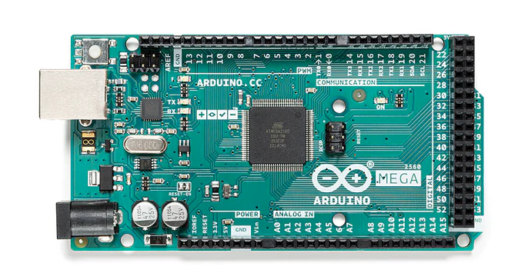
软、硬件、驱动介绍
硬件：Arduino maga 2560
数字I/O引脚：提供54个数字输入/输出引脚（其中15个可以用作PWM输出）。
模拟输入引脚：有16个模拟输入引脚

Slide 10

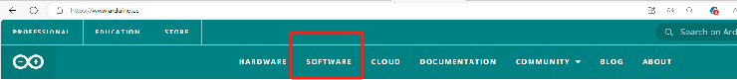
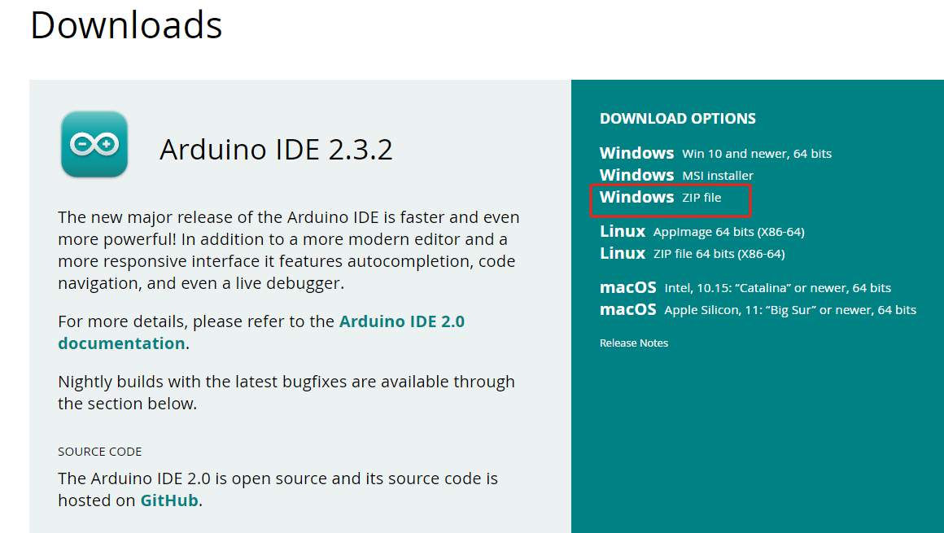
软、硬件、驱动介绍
软件：Arduino IDE
1.登陆Arduino官网 https://arduino.cc ：
2.点击SOFTWARE栏，点击下载Windows ZIP file文件

Slide 11
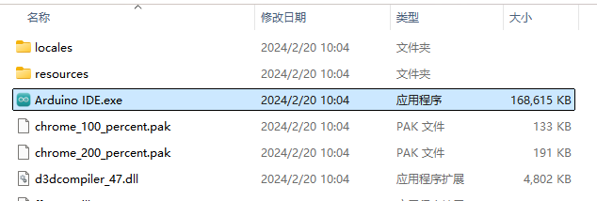
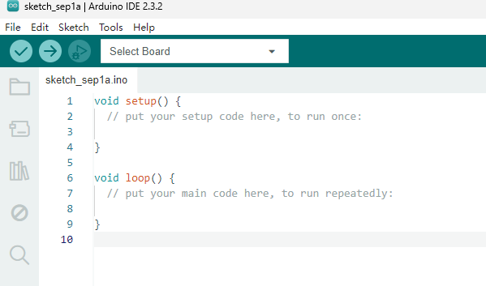
软、硬件、驱动介绍
3.解压压缩包后，打开Arduino IDE.exe
4.打开Arduino IDE完成

Slide 12
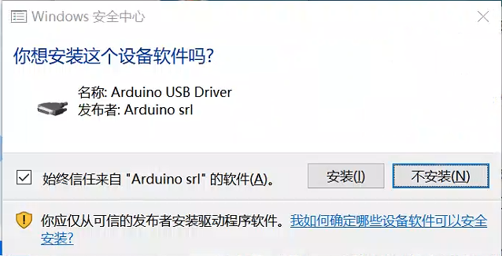
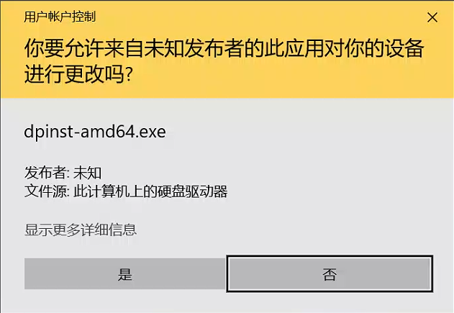
驱动介绍
因为不同的电脑系统不同，驱动安装有机会出现问题。
1.常规情况
安装完Arduino IDE后，会自动弹出来驱动安装提示
点安装之后一路点是，驱动安装完成。

Slide 13
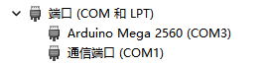
驱动介绍
查看设备管理器
端口能识别Arduino Mega 2560,则代表驱动安装完成，可以正常在Arduino IDE中正常烧录程序。

Slide 14
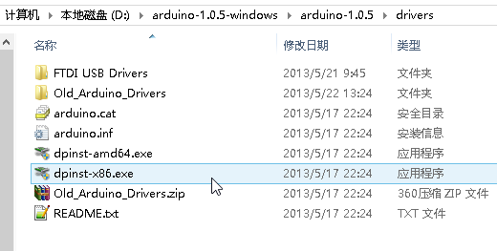
驱动介绍
2.如果没有自动弹出驱动安装提示
打开解压的Arduino文件夹
如果你的电脑是32位系统，就运行dpinst-x86.exe
如果是64位系统，就运行dpinst-amd64.exe

Slide 15
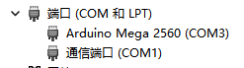
驱动介绍
3.仍然不行
需要下载Arduino IDE老版本
下载地址：https://www.arduino.cc/en/Main/OldSoftwareReleases#previous
同样的，在设备管理器中看到Arduino的COM口代表驱动安装成功。

Slide 16
03
Part three
传感器介绍

Slide 17
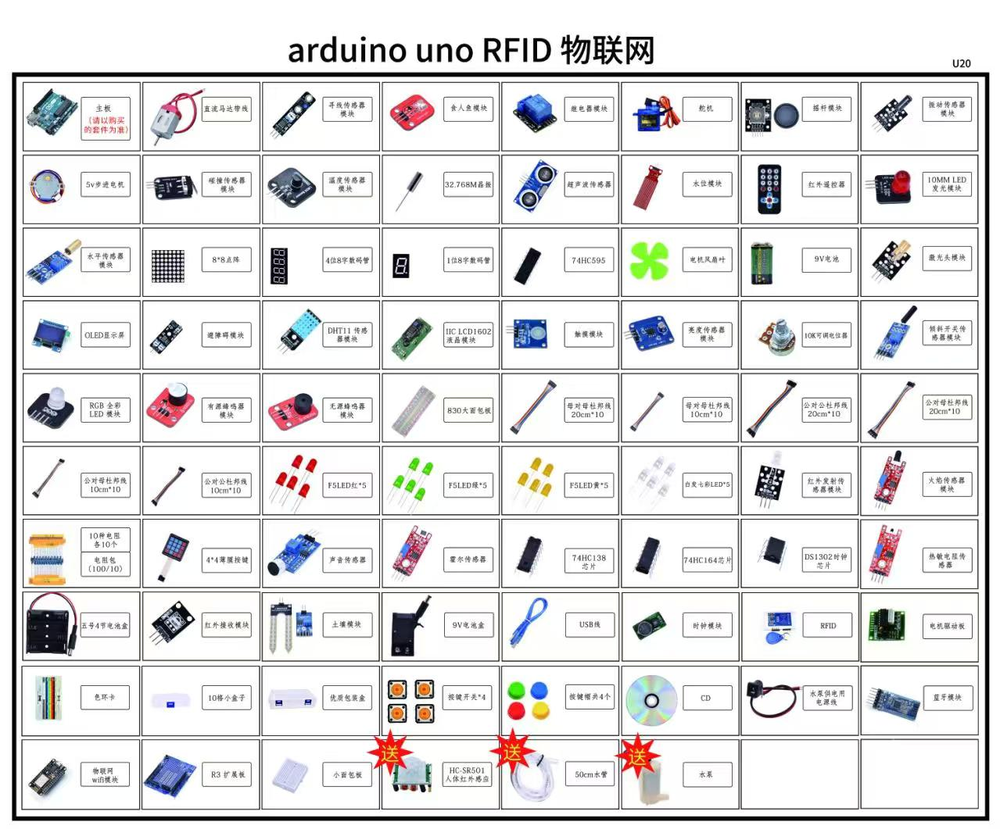
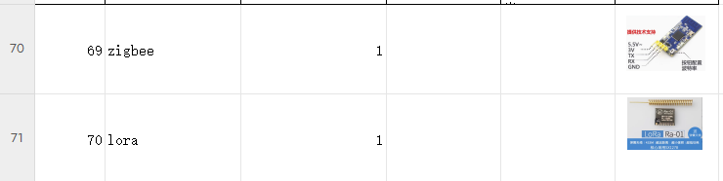
驱动介绍
在套件中有一张传感器清单，在此基础上，还有Lora和Zigbee模块。可以通过配套的《Arduino编程笔录》、CD光盘中的资料进行学习。必要时，通过网络查询、大模型等工具进行学习，丰富自己的项目。

Slide 18
04
Part four
Demo展示

Slide 19
按键控制LED实验
1.实验目的：用按键开关来控制led灯的亮灭。
2.实验器件：
按键开关*1
红色M5 直插LED*1
220Ω电阻*1
10KΩ电阻*1
面包板*1
面包板跳线*1 扎

Slide 20
按键控制LED实验
实验原理：

Slide 21
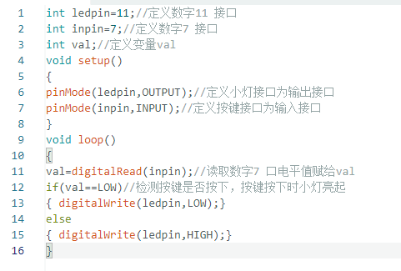
按键控制LED实验
实验代码：

Slide 22
按键控制LED实验

Slide 23
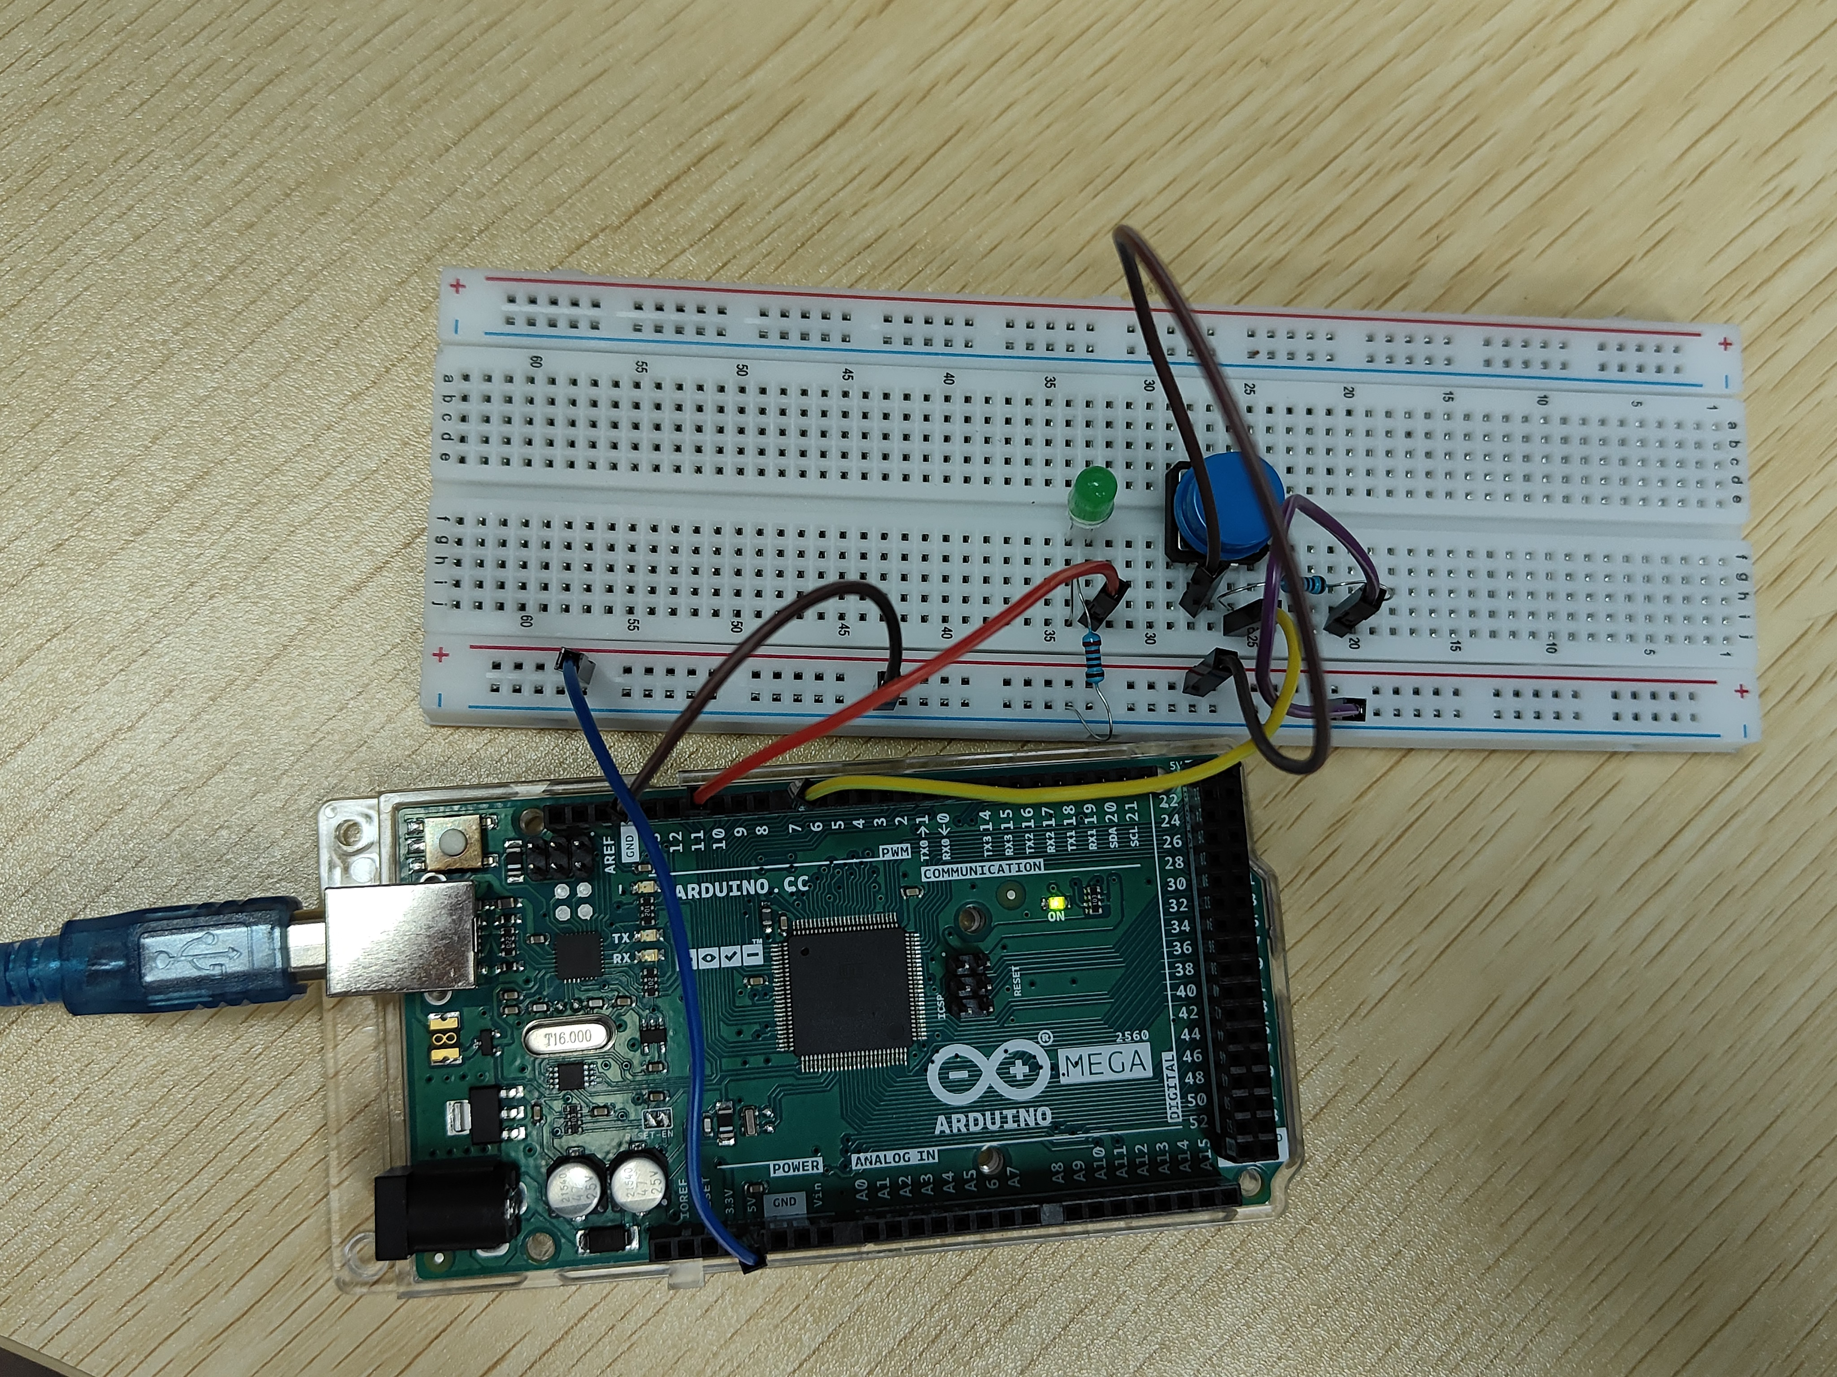
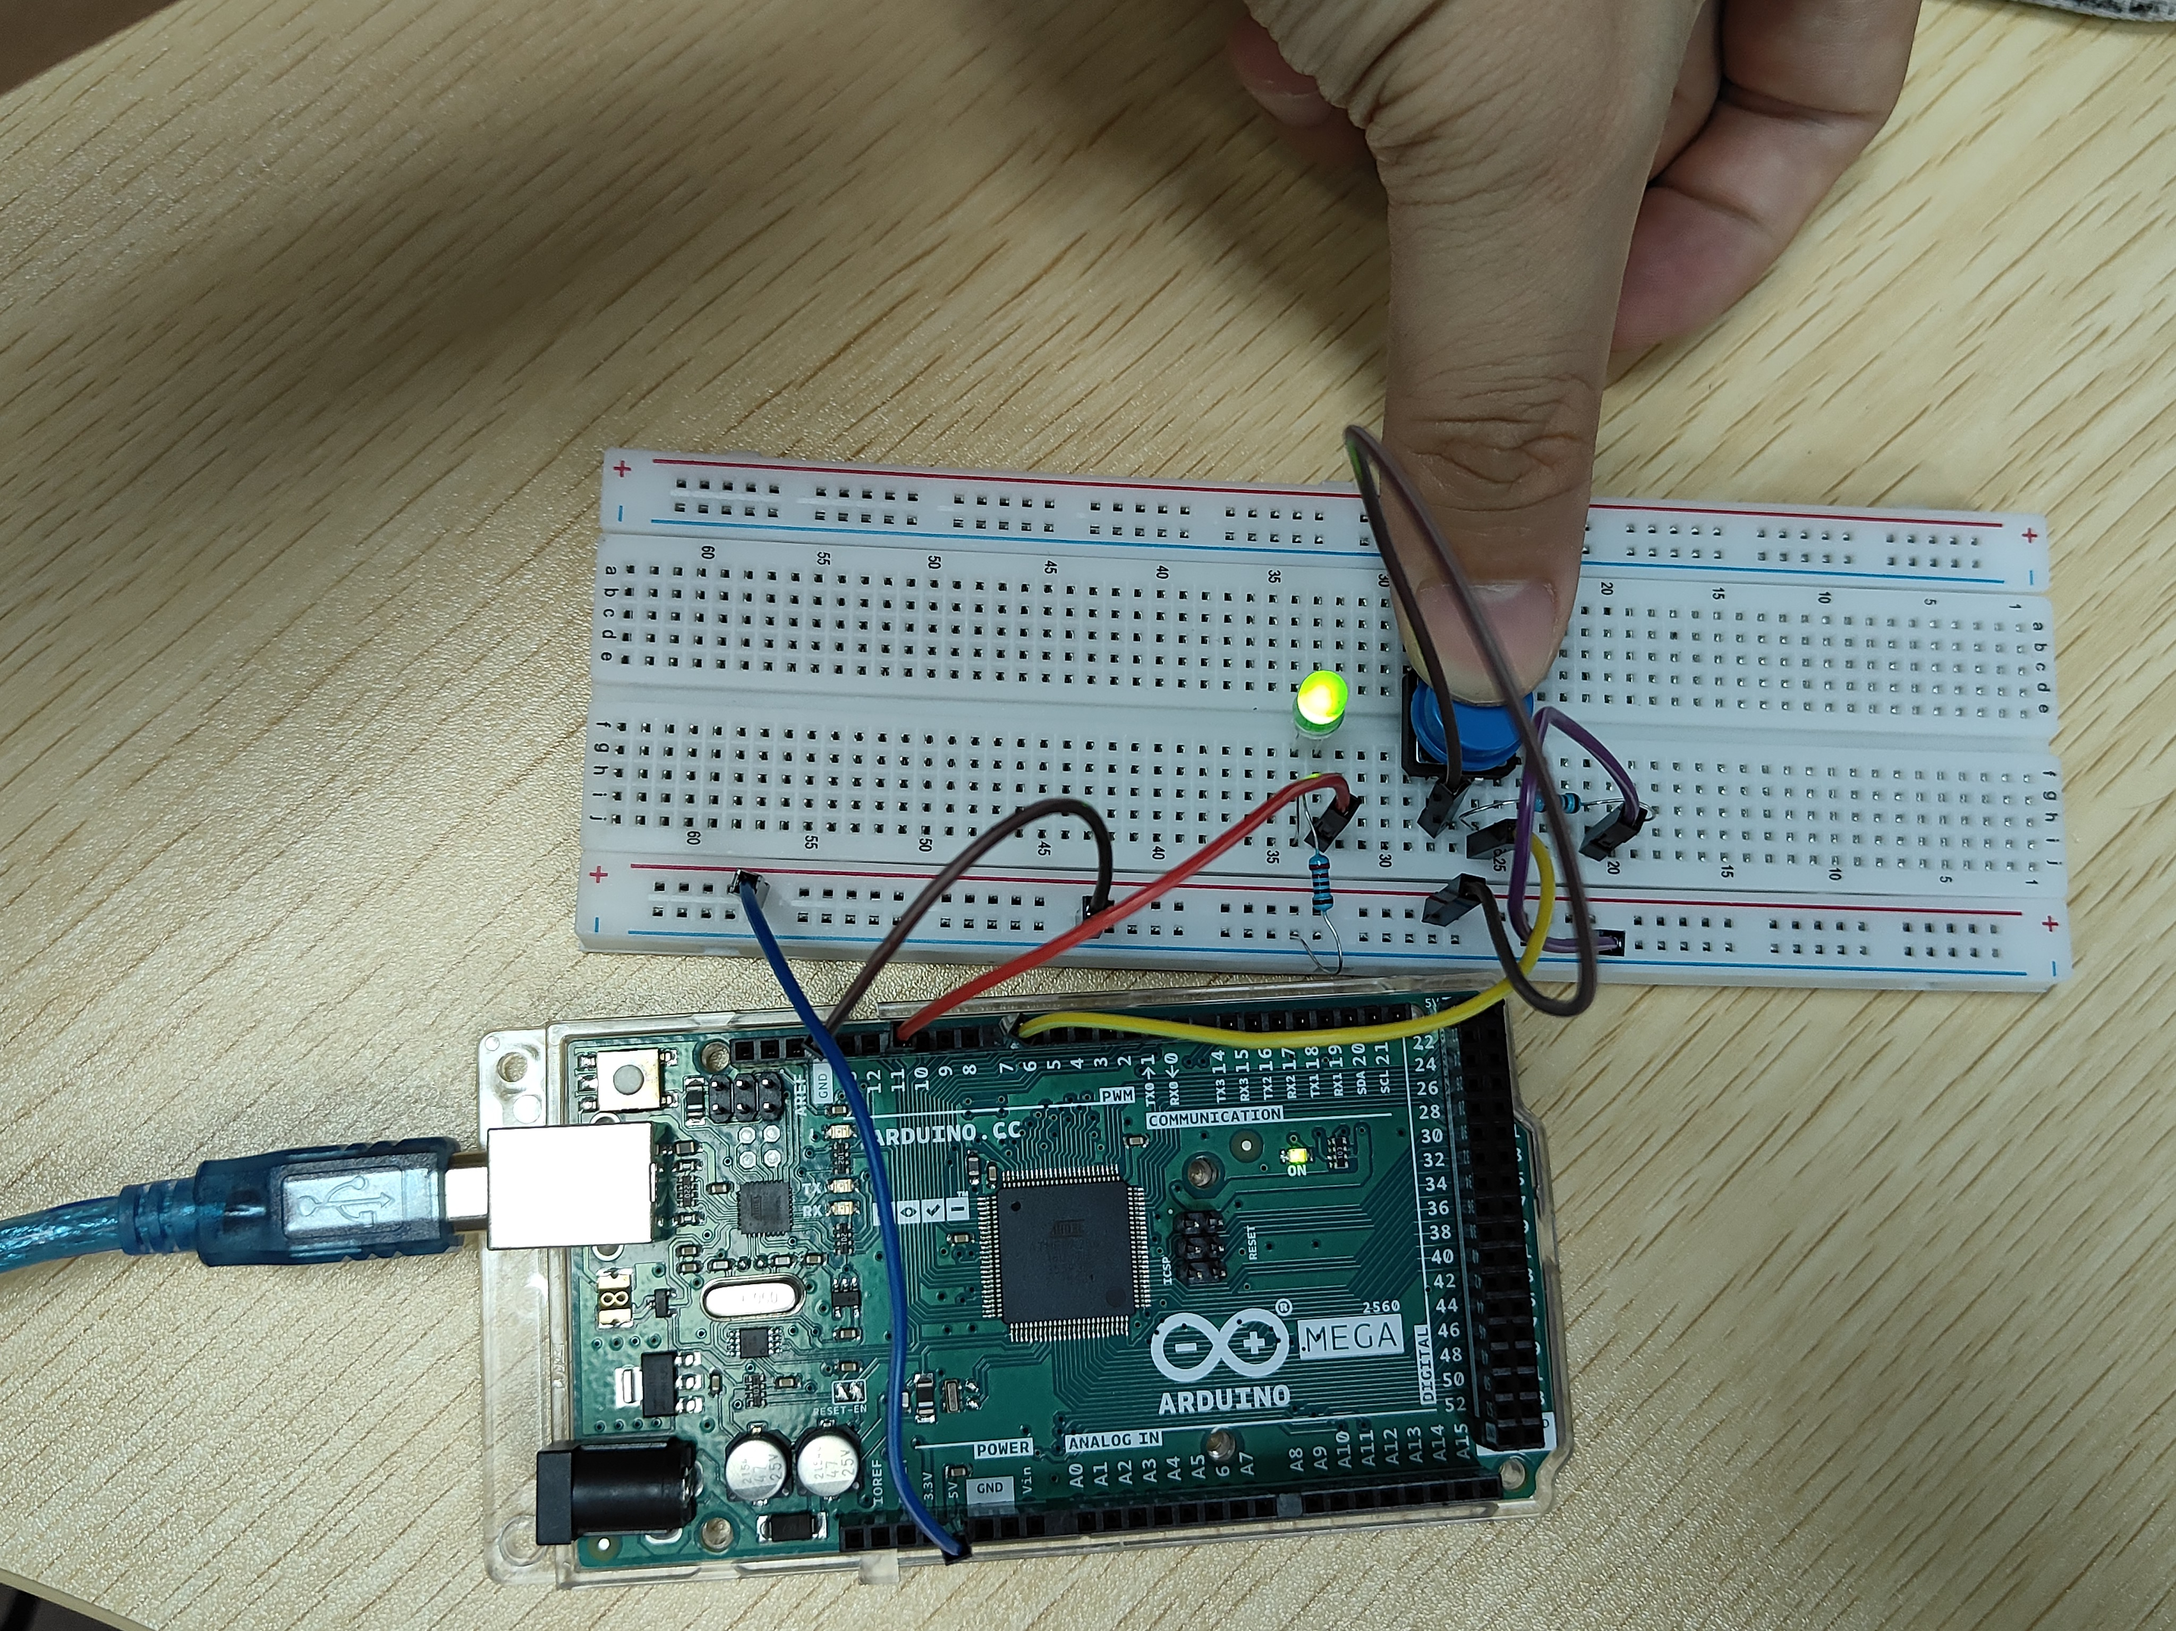
按键控制LED实验
实验结果：

Slide 24
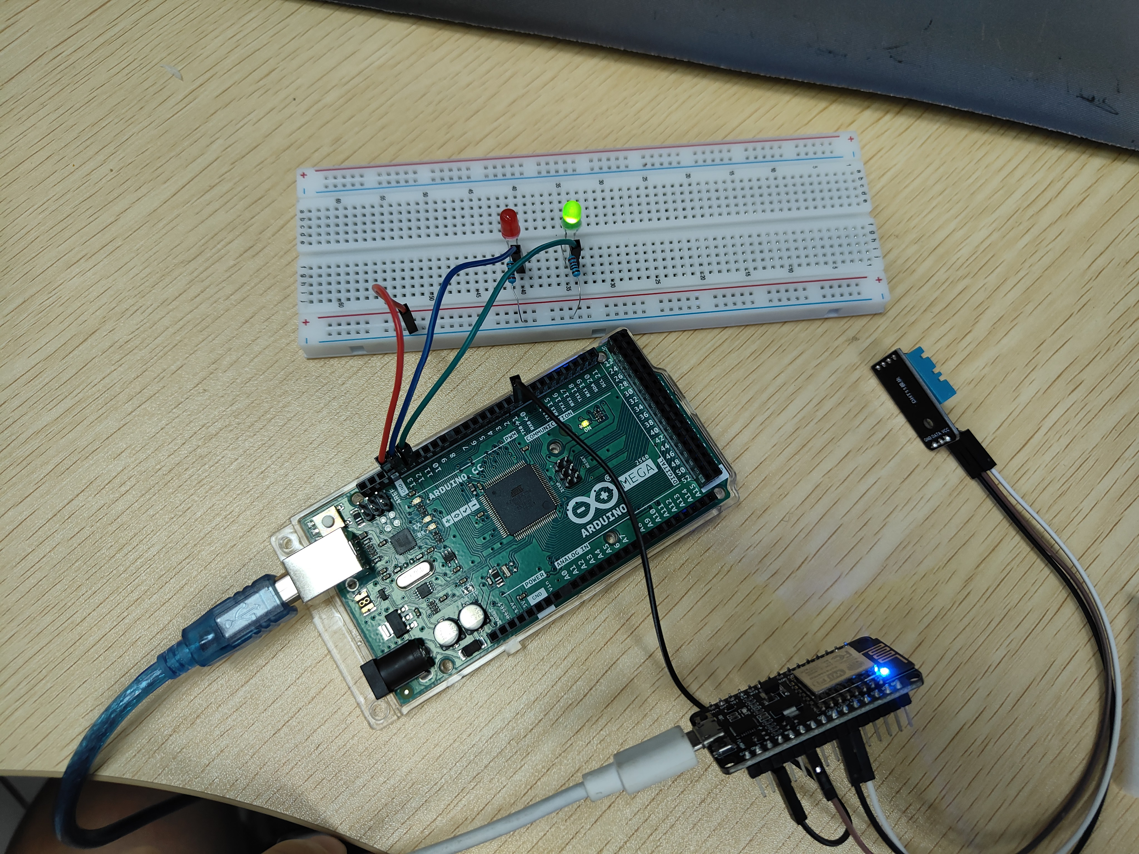
基础验证试验：室内温湿度在线监测系统
实验目标
通过Arduino平台，实现Web端实时显示温湿度，并且结合Arduino Mega的LED显示温度或湿度有没有超过阈值。

Slide 25
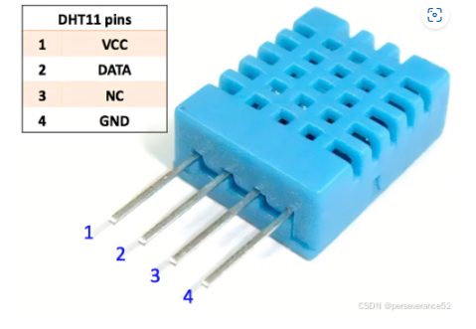
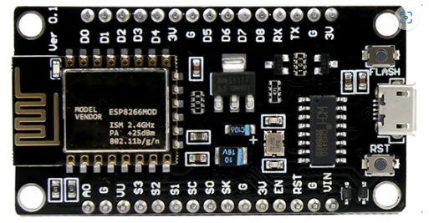
基础验证试验：室内温湿度在线监测系统
实验内容：
ESP8266获取DHT11温湿度数据发送到路由器局域网内，局域网内的手机电脑，访问esp的ip地址，获取实时的温湿度数据.Arduino Mega通过串口信息获得温湿度数据，从而控制LED亮灭。
所需元件：
1.DHT11 2.ESP8266

Slide 26
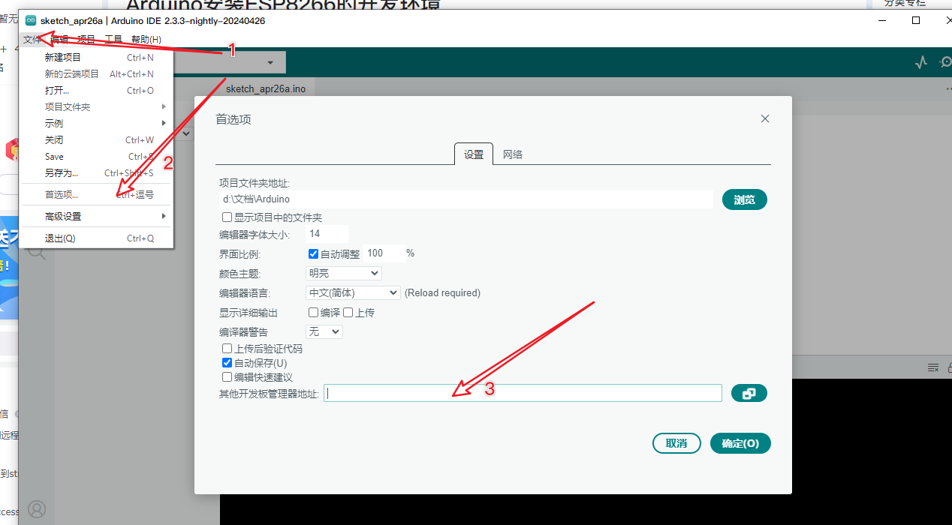
实验内容
通信模块：ESP8266(WiFi)
在Arduino中配置ESP8266的开发环境
1.在首选项的“其他开发板管理器地址”中输入
http://arduino.esp8266.com/stable/package_esp8266com_index.json

Slide 27
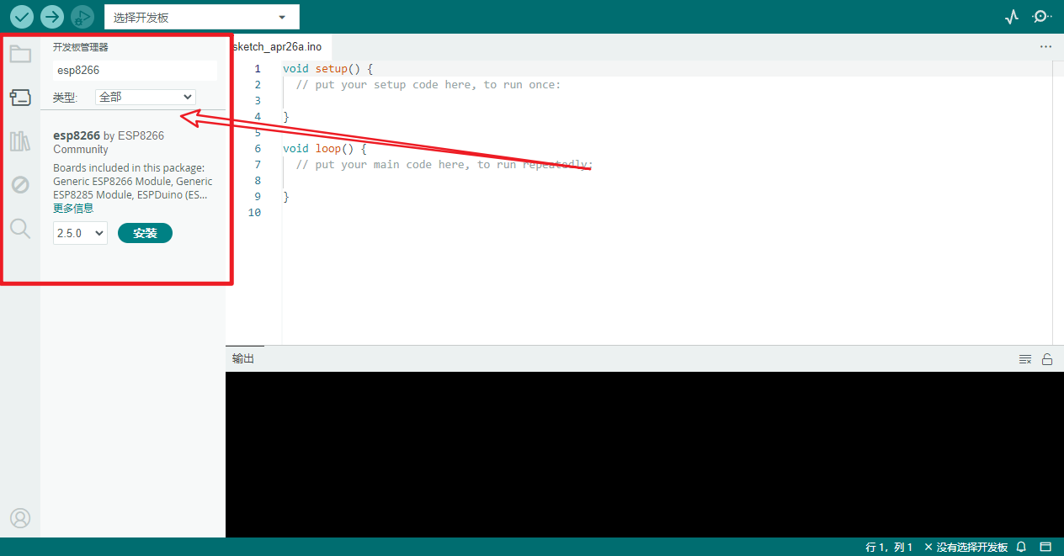
实验内容
2.在右侧第二栏的“开发板管理器”中安装esp8266的包

Slide 28
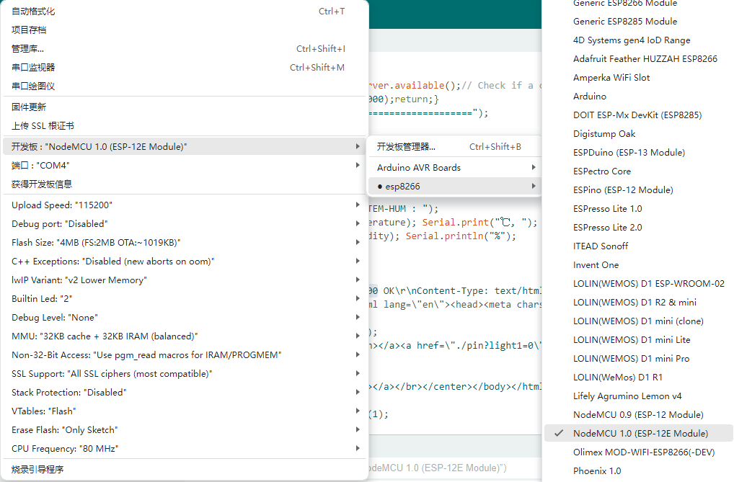
实验内容
3.选择开发板
如下图，选择“开发板”->“esp826 -> “NodeMCU 1.0”

Slide 29
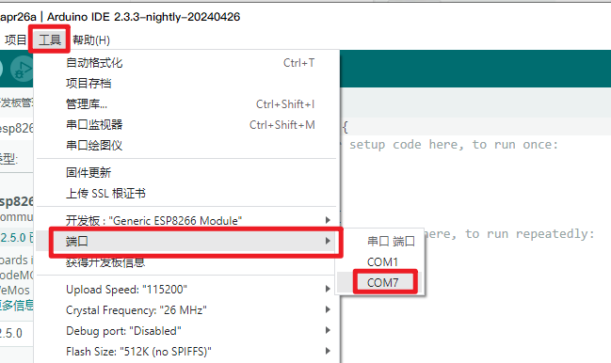
实验内容
4.选择正确的端口
把 ESP8266 拔下来，然后再插上去，看看多了哪个端口，就选哪个

Slide 30
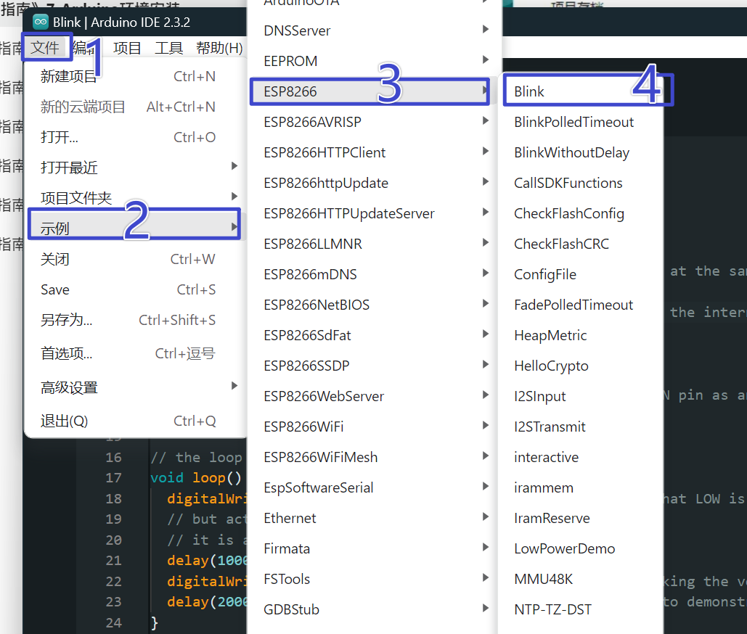
实验内容
5.测试示例程序
按照顺序打开示例程序，烧录后若能正常看到ESP 8266上的灯光在闪烁，则证明连接正常。

Slide 31
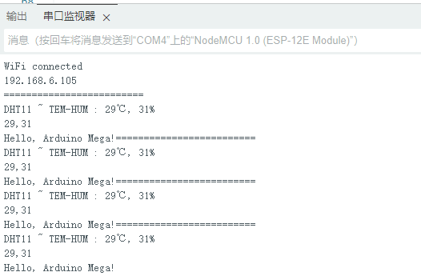
实验内容
web端
成功连接wifi后，查看ESP8266的串口监视器，会显示实时的温湿度

Slide 32
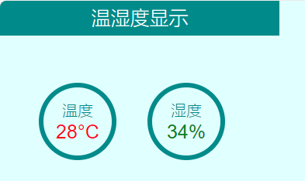
实验内容
web端
通过在浏览器输入串口监视器输出的ip地址，可以看到ESP8266作为服务器的Web端，在web端上显示实时温湿度。可以通过编写html文件，丰富Web端内容。

Slide 33
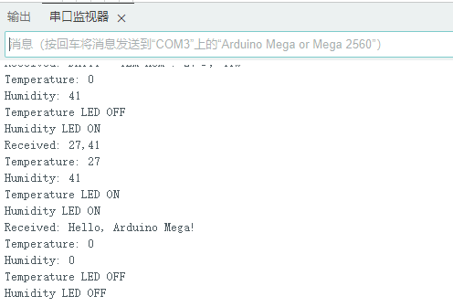
实验内容
Arduino maga端
为了直观地显示实时温湿度有无超过我们所设置的阈值，ESP8266通过串口将数据发送给Arduino maga，Arduino mega根据收到的数据控制LED.
Arduino端的串口监测器

Slide 34
实验要求
实现ESP8266连接DHT11，实时监测温湿度数据。并且实现ESP8266与Arduino的串口通信，使得Arduino通过串口数据控制LED灯亮灭。

Slide 35
实验结果
如果温度超过温度阈值，则红灯亮；如果湿度超过湿度阈值，则绿灯亮。

Slide 36
验收标准
基础实验成绩计算方法：实验成绩按百分制核定。
ESP8266模块实现自动连接WiFi：占20分
ESP8266模块串口监视器能实时显示温湿度数据：占20分
在Web端实时展示温湿度数据：占30分
实现ESP8266与Arduino的串口通信，并根据温湿度数据控制LED灯亮灭：占30分

Slide 37
验收标准
扩展实验成绩计算方法：按完成度评分，总分20分封顶
实现使用其他通信模块（蓝牙、Zigbee、Lora）实时监测温湿度数据
在原有基础上添加其他传感器模块，监测环境数据，并且实时展示在Web端
根据传感器数据，控制除了LED灯外更多的设备
可视化增强：在Web端引入更多图表，实现监测数据变化趋势可视化
在Web端增加控制面板，允许用户远程改变控制设备的数据阈值
实现双向通信：可以让Arduino通过串口反馈设备信息，并在Web端实时展示
鼓励自行扩展

Slide 38
代码结果
代码参考：ESP8266端
#include<ESP8266WiFi.h>
#include<SimpleDHT.h>//点击这里会自动打开管理库页面: http://librarymanager/All#SimpleDHT
int pinDHT11 = D7;
SimpleDHT11 dht11(pinDHT11);
constchar* ssid = "celtics";
constchar* password = "1593578246";
WiFiServer server(80);
voidsetup(){
Serial.begin(115200);
pinMode(2, OUTPUT);//板载led
digitalWrite(2, 0);
Serial.println(); // Connect to WiFi network
Serial.println();
Serial.print("Connecting to "); Serial.println(ssid);
WiFi.begin(ssid, password);
while(WiFi.status() != WL_CONNECTED){delay(500); Serial.print(".");}
Serial.println("");
Serial.println("WiFi connected");
server.begin();
Serial.println(WiFi.localIP());
}

Slide 39
代码结果
代码参考：ESP8266端
voidloop(){
WiFiClient client = server.available();// Check if a client has connected
if(!client){delay(2000);return;}
Serial.println("=========================");
byte temperature = 0;
byte humidity = 0;
int err = SimpleDHTErrSuccess;
if((err = dht11.read(&temperature, &humidity, NULL)) != SimpleDHTErrSuccess){
Serial.print("Read TEM-HUM failed, err="); Serial.println(err);delay(2000);
return;}
Serial.print("DHT11 ~ TEM-HUM : ");
Serial.print((int)temperature); Serial.print("℃, ");
Serial.print((int)humidity); Serial.println("%");
delay(2000);
// 通过串口将温度和湿度数据发送给Arduino Mega
Serial.print(temperature);
Serial.print(",");
Serial.println(humidity);
Serial.print("Hello, Arduino Mega!"); // 发送简单的字符串
delay(1000); // 每隔1秒发送一次

Slide 40
代码结果
代码参考：ESP8266端
client.flush();
String s = "HTTP/1.1 200 OK\r\nContent-Type: text/html\r\n\r\n<!DOCTYPE HTML>\r\n<html>\r\n ";
s+="<!DOCTYPE html><html lang=\"en\"><head><meta charset=\"UTF-8\"><meta http-equiv=\"Refresh\" content=\"5\"><meta name=\"viewport\" content=\"width=device-width, initial-scale=1.0, minimum-scale=0.5, maximum-scale=2.0, user-scalable=yes\" /><meta http-equiv=\"X-UA-Compatible\" content=\"ie=edge\"><title>温湿度数据显示</title><style> h2,h1{line-height:1%;}body { margin: 0;padding: 0;width: 340px; background: LightCyan}.button { width: 100px; height: 100px; text-align: center; font-weight: 100; color: darkcyan; margin: 0 40px 40px 0; position: relative; border: 6px solid darkcyan; background: LightCyan; font-size: 20px; border-radius: 50%;}.top1 { width: 360px; height: 45px; color: #FFF; border: 1px solid darkcyan; background: darkcyan; font-size: 25px; border-radius: 0%;}</style></head><body><a href=\"./pin?light1=1\"><button class=\"button top1\">&#x6E29;&#x6E7F;&#x5EA6;&#x663E;&#x793A;</button></a><center style=\"left: 20px; position: relative;\"></br><a href=\"./pin?light1=1\"><button type=\"button\" class=\"button\" value=\"temp\">温度<span style=\"color: red;font-size: 25px;\">";
s += ((int)temperature);
s += "°C</span></button></a><a href=\"./pin?light1=0\"><button type=\"button\" class=\"button\" value=\"humi\">湿度<span style=\"color: green;font-size: 25px;\">";
s += ((int)humidity);
s += "%</span></button></a></br></center></body></html>";
client.print(s); delay(1);
}

Slide 41
代码结果
代码参考：Arduino端
int tempLedPin = 13; // 负责显示温度状态的LED
int humLedPin = 12; // 负责显示湿度状态的LED
int tempThreshold = 20; // 温度阈值
int humThreshold = 20; // 湿度阈值
voidsetup(){
Serial.begin(115200); // 用于接收来自ESP8266的数据
pinMode(tempLedPin, OUTPUT);
pinMode(humLedPin, OUTPUT);
digitalWrite(tempLedPin, LOW); // 初始状态为关闭
digitalWrite(humLedPin, LOW); // 初始状态为关闭
Serial.println("Arduino Mega Ready");
}

Slide 42
代码结果
代码参考：Arduino端
voidloop(){
if(Serial.available() > 0){
String data = Serial.readStringUntil('\n'); // 读取来自ESP8266的数据
Serial.print("Received: ");
Serial.println(data);
int commaIndex = data.indexOf(','); // 查找逗号分隔符的位置
if(commaIndex > 0){
int temperature = data.substring(0, commaIndex).toInt();
int humidity = data.substring(commaIndex + 1).toInt();
Serial.print("Temperature: ");
Serial.println(temperature);
Serial.print("Humidity: ");
Serial.println(humidity);

Slide 43
代码结果
代码参考：Arduino端
// 温度超过阈值则点亮13号引脚的LED
if(temperature > tempThreshold){
digitalWrite(tempLedPin, HIGH);
Serial.println("Temperature LED ON");
}else{
digitalWrite(tempLedPin, LOW);
Serial.println("Temperature LED OFF");
}
// 湿度超过阈值则点亮14号引脚的LED
if(humidity > humThreshold){
digitalWrite(humLedPin, HIGH);
Serial.println("Humidity LED ON");
}else{
digitalWrite(humLedPin, LOW);
Serial.println("Humidity LED OFF");
}
}
}
}

Slide 44
谢谢！

